Slide 1
Plans Sp. z o.o.
email:plans@plans.com.pl
tel. 603 590 726
Równania mocowo-napięciowe
dr inż. Zbigniew Zdun
† dr inż. Krzysztof Księżyk
mgr inż. Tomasz Zdun
Notes:
Strona tytułowa

Slide 2
Równania admitancyjno - węzłowe
Równanie stanu sieci przesyłowej
Prąd węzła i-tego
Moc ‘wstrzykiwana’ do węzła i-tego
Admitancje na płaszczyźnie liczb zespolonych
+j
Y_{ij}
Z
B_{ij}
μ_{ij}
X
G_{ij}
R
G_{ii}
+
μ_{ii}
B_{ii}
Y_{ii}

Slide 3
Równania mocowo-napięciowe sieci w układzie biegunowym
Oznaczenia
Moc węzłowa
Po uporządkowaniu

Slide 4
Równania mocowo-napięciowe - wyprowadzenie

Slide 5
Równania mocowo-napięciowe w układzie biegunowo-algebraicznym

Slide 6
Równania mocowo-napięciowe w układzie algebraicznym
U, Y w układzie prostokątnym (E=jF), (G+jB)
Po wymnożeniu (G_{ij}-jB_{ij})(E_{j}-jF_{j}):
Ostatecznie:

Slide 7
Równania mocowo-napięciowe w postaci okręgów
Równanie mocy czynnej
Środek i promień okręgu równania mocy czynnej
Równanie mocy biernej
Środek i promień okręgu równania mocy biernej
Oznaczenia

Slide 8
Równania mocowo-napięciowe w postaci okręgów - wyprowadzenie dla P
Wydzielamy część własną i wzajemną (suma nie od 1 do N ale po N_{j} )
Oznaczenia
Po wprowadzeniu A,B
Po wymnożeniu
Uporządkowaniu (podzieleniu przez G_{ii} )
Sprowadzenie do dwumianów kwadratowych:
Równanie okręgu P
Środek i promień okręgu P

Slide 9
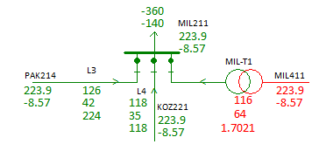
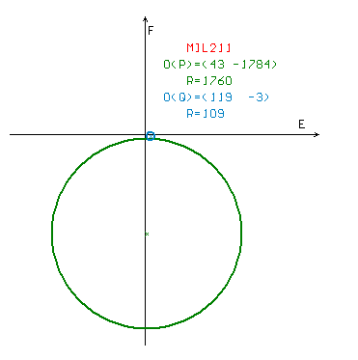
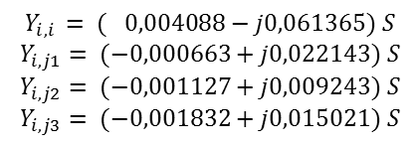
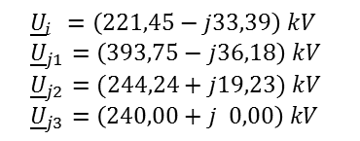


Równania mocowo-napięciowe w postaci okręgów - przykład
$$Y_{i,i }= ( 0,004088−j0,061365) S$$
$$Y_{i,j1}= (−0,000663+j0,022143) S$$
$$Y_{i,j2}= (−0,001127+j0,009243) S$$
$$Y_{i,j3}= (−0,001832+j0,015021) S$$
  $${\underline{U}}_{i }=\left(221,45−j33,39\right) kV$$
  $${\underline{U}}_{j1}=\left(393,75−j36,18\right) kV$$
  $${\underline{U}}_{j2}=(244,24+j19,23) kV$$
  $${\underline{U}}_{j3}=\left(240,00+j 0,00\right) kV$$
=-0,3526
=14,5826
$$O_{P}=\left(−\frac{A}{2∙G_{ii}}, −\frac{B}{2∙G_{ii}}\right) = \left(−\frac{−0,3526}{2∙0,004088}, −\frac{14,5826}{2∙0,004088} \right)=\left(43,−1784\right)$$
$$R_{P}=\sqrt{\frac{P_{i}}{G_{ii}}+\frac{A^{2}+B^{2}}{4∙G_{ii}}}=\sqrt{\frac{−360}{0,004088}+\frac{{(−0,3526)}^{2}+{14,5826}^{2}}{4∙{0,004088}^{2}}}=1759$$
$$O_{Q}=\left(−\frac{B}{2∙B_{ii}}, −\frac{A}{2∙B_{ii}}\right) = \left(−\frac{14,5826}{2∙(−0,061365)}, −\frac{−0,3526}{2∙(−0,061365)} \right)=\left(119,−3\right)$$
$$R_{Q}=\sqrt{\frac{Q}{−G_{ii}}+\frac{A^{2}+B^{2}}{4∙B}}=\sqrt{\frac{−140}{−(−0,061365)}+\frac{{(−0,3526)}^{2}+{14,5826}^{2}}{4∙({−0,061365)}^{2}}}=109$$

Slide 10
Równania mocowo-napięciowe
Dziękujemy za uwagę

